Slide 1

Caracteres sexuais

Slide 2
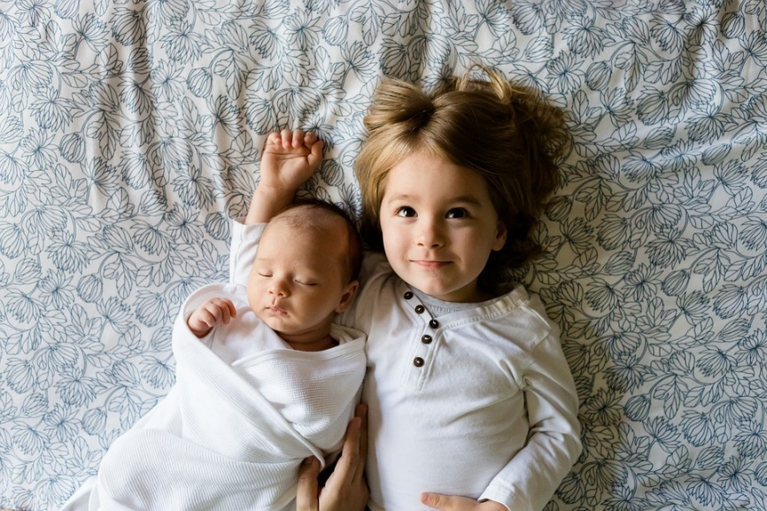


Caracteres sexuais
Caracteres sexuais primários
Correspondem aos órgãos genitais que nos distinguem à nascença – pénis, nos rapazes, e vagina, nas raparigas.
Caracteres sexuais secundários
Surgem na adolescência, dos 8 aos 14 anos, nas raparigas e, dos 9 aos 15 anos nos rapazes. Permitem distinguir raparigas e rapazes.

Slide 3

Caracteres sexuais secundários nas raparigas
Dá-se o início do desenvolvimento das mamas.
Há um crescimento rápido num curto período de tempo (pulo no crescimento).
Surgem pelos nas axilas e zona púbica.
Ocorre a primeira menstruação (menarca)
A bacia e ancas alargam.

Slide 4

Caracteres sexuais secundários nos rapazes
A voz fica mais grave.
Aumenta a largura dos ombros e desenvolvem-se os músculos.
Surgem pelos nas axilas, zona púbica e rosto.
Os órgãos genitais aumentam de tamanho.
Há um crescimento rápido num curto período de tempo (pulo no crescimento).
Surgem as primeiras ejaculações.

